Slide 1

BEELDER
PLATAFORMA DE CRIAÇÃO DE CURRÍCULOS
Davi Takedi Souza Brunelli
João Pedro da Silva Germano
João Victor de Oliveira Rissi
Natan de Oliveira
Nicholas Luperi de Lima

Slide 2

PROBLEMA
Taxa de desemprego
Jovens sem experiência têm dificuldade de entrar no mercado: falta de experiência, alta concorrência e insegurança.
30-59 anos
18-29 anos
Média

Slide 3

OBJETIVOS GERAIS
Desenvolver um site que ajude jovens sem experiência a conseguir o primeiro emprego.

Slide 4
OBJETIVOS ESPECÍFICOS
Modelos de currículo editáveis e fáceis.
Dicas práticas para entrevistas.
Sugestões de cursos gratuitos para aprender novas habilidades.

Slide 5
JUSTIFICATIVA
Aumentar a empregabilidade de jovens sem experiência, tornando-os mais competitivos em processos seletivos.
Reduzir desigualdades de acesso ao mercado por meio de recursos gratuitos (modelos, dicas e cursos).
Fortalecer a autoconfiança e preparo profissional, elevando a taxa de sucesso em primeiras contratações.

Slide 6


METODOLOGIA
PESQUISA
PLANEJAMENTO
Levantamento de dificuldades dos jovens e revisão bibliográfica.
Definição dos requisitos e organização da equipe.

Slide 7


METODOLOGIA
DESENVOLVIMENTO
DEPURAÇÃO
Implementação das funcionalidades principais do sistema.
Validação com usuários reais e correções finais.

Slide 8









TECNOLOGIAS
Desenvolvimento
Versionamento
Outros

Slide 9
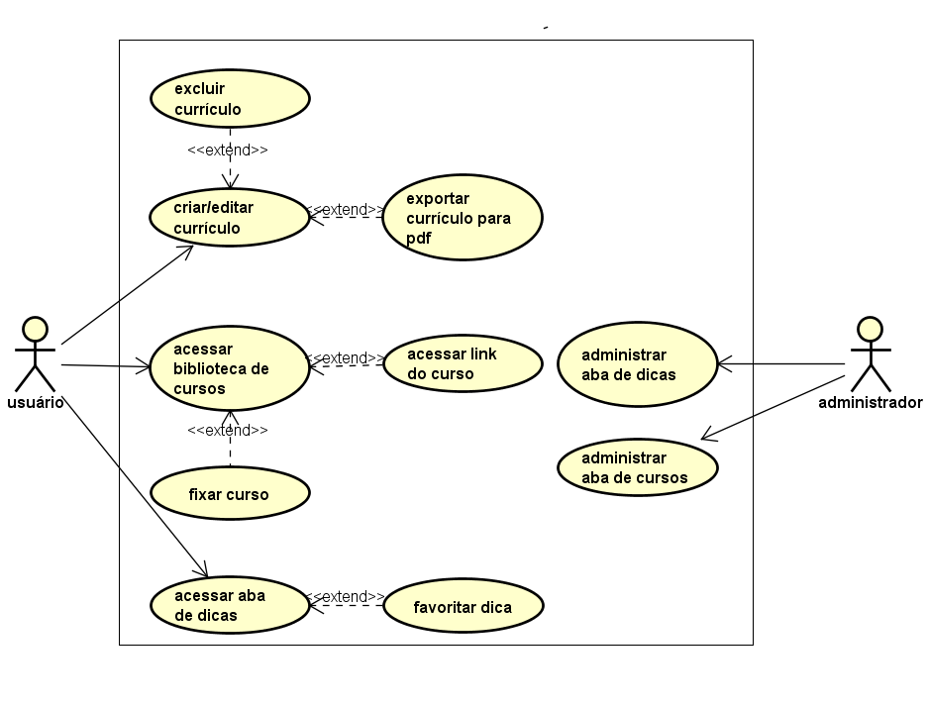
DIAGRAMA DE CASO DE USO

Slide 10
DIAGRAMA DE CASO DE USO

Slide 11
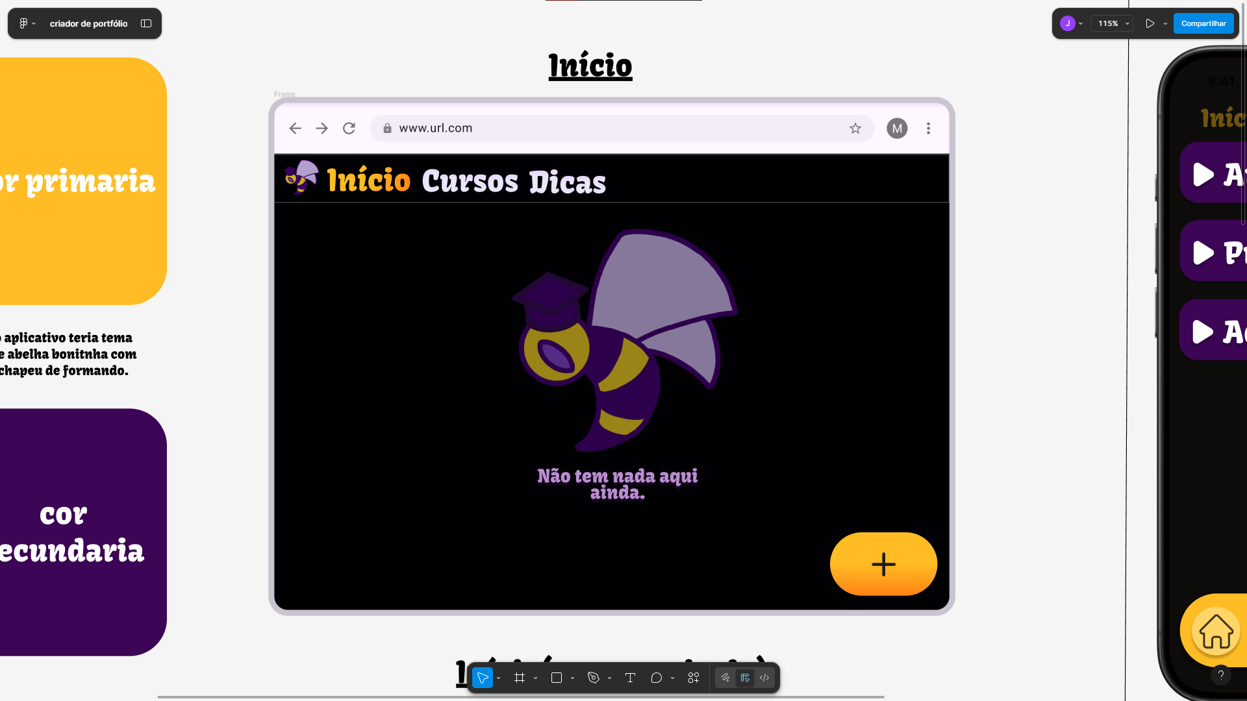
DESIGN

Slide 12
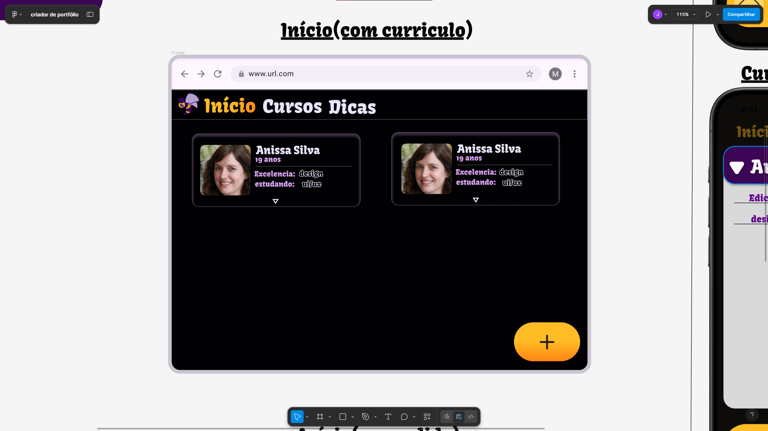
DESIGN

Slide 13
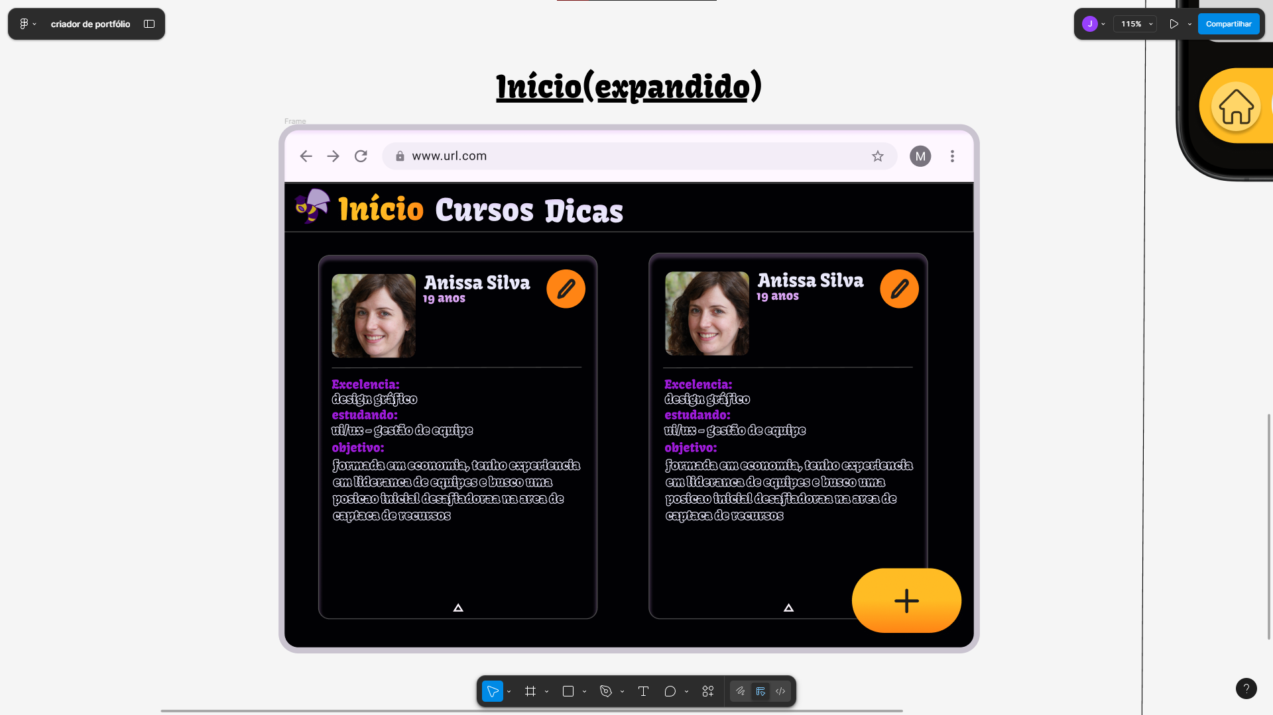
DESIGN

Slide 14
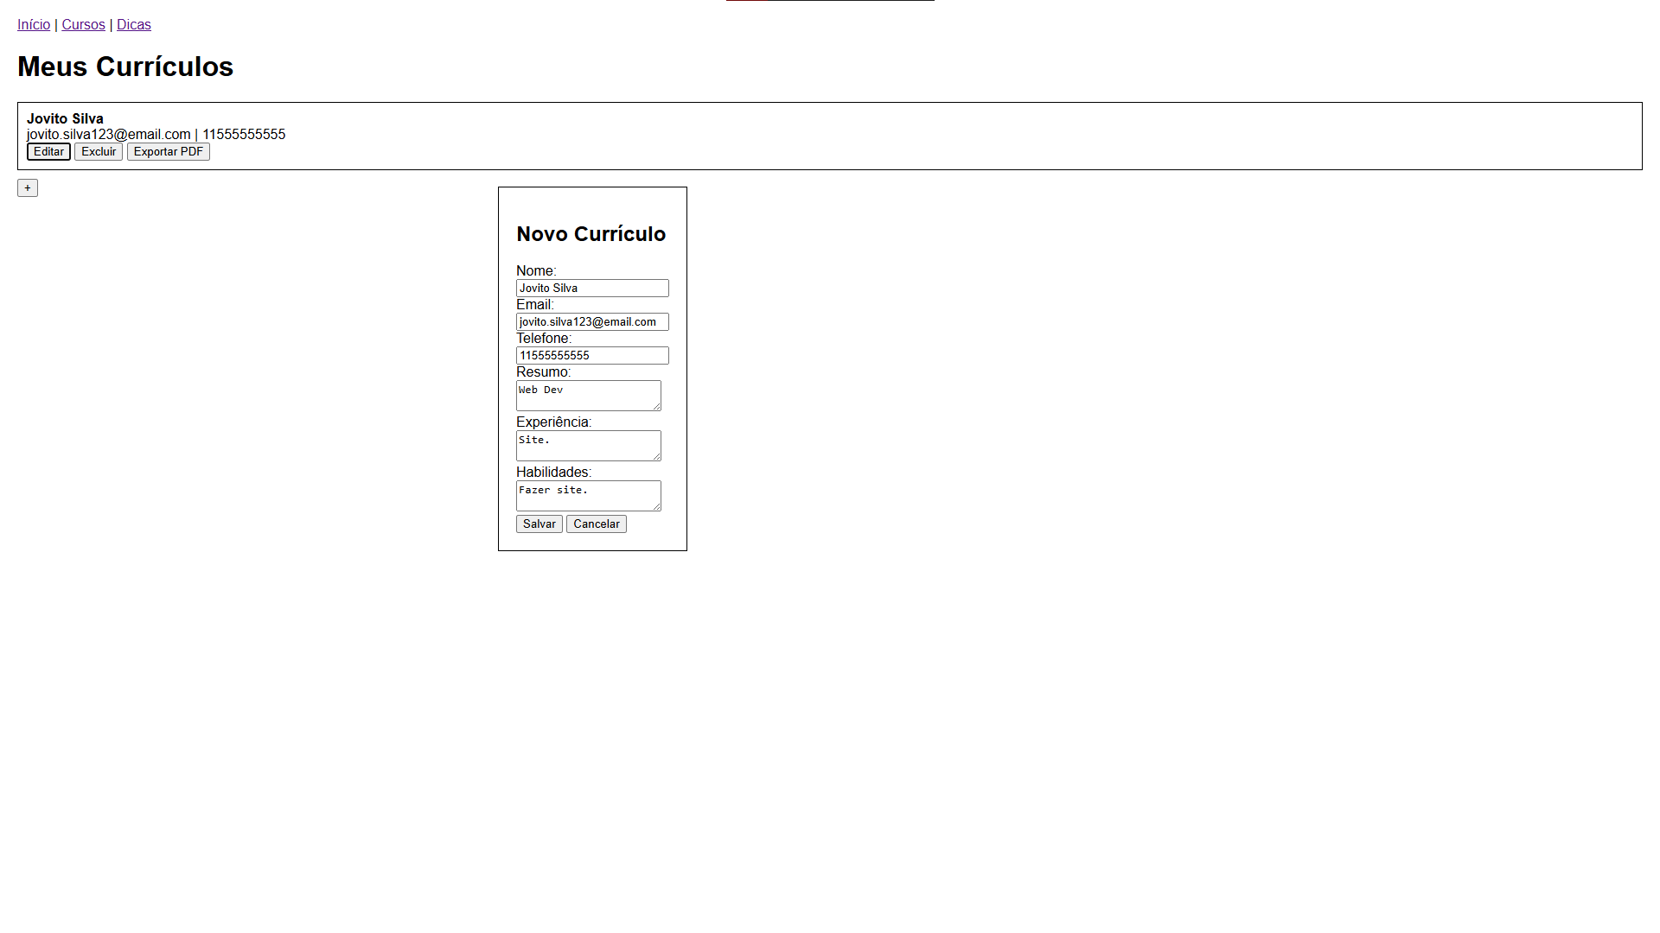
SOFTWARE BASE

Slide 15
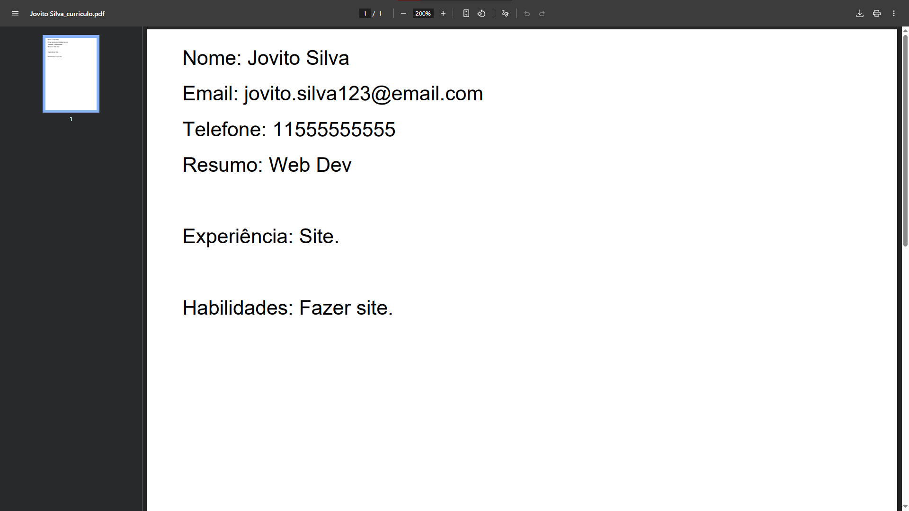
SOFTWARE BASE

Slide 16


SOFTWARE BASE

Slide 17

CONCLUSÃO
Beelder é uma solução prática e acessível que resolve uma dor real do primeiro emprego.

Slide 18
REFERÊNCIAS
SACRISTÁN, José Gimeno (org.). Saberes e incertezas sobre o currículo [recurso eletrônico]. [S.l.: s.n.], 2013. Disponível em: https://konektacommerce.nyc3.cdn.digitaloceanspaces.com/TEXT_SAMPLE_CONTENT/saberes-e-incertezas-sobre-o-curriculo-78773-1.pdf. Acesso em: 29 set. 2025.
FEIJÓ, Janaína; PERUCHETTI, Paulo. Jovens no mercado de trabalho. Blog do IBRE. Fundação Getúlio Vargas, 2025. Disponível em: https://blogdoibre.fgv.br/posts/jovens-no-mercado-de-trabalho. Acesso em: 08 set. 2025.
FLORENCE. Conheça a importância e os desafios dos jovens no mercado de trabalho. Blog do Centro Universitário Florence, 2025. Disponível em: https://www.florence.edu.br/blog/jovens-no-mercado-de-trabalho/. Acesso em: 08 set. 2025.
ANTUNES, Ricardo. O privilégio da servidão: o novo proletariado de serviços na era digital [recurso eletrônico]. São Paulo: Boitempo, 2018. Disponível em: https://blogdaboitempo.com.br/wp-content/uploads/2022/05/privilegioservidao_antunes-1.pdf. Acesso em: 02 out. 2025.

Slide 19
REFERÊNCIAS
BRAGA, Adriana de Fátima; CRUZ, Maria da Conceição. Juventude e trabalho: desafios da inserção no mercado de trabalho. Revista Brasileira de Orientação Profissional, v. 20, n. 1, 2019. Disponível em: https://www.scielo.br/j/rbop. Acesso em: 01 out. 2025.
OLIVEIRA, Fábio de; SILVA, Carla. Empregabilidade e competências no mercado de trabalho atual. Revista Gestão & Tecnologia, v. 18, n. 2, 2018. Disponível em: https://revistagt.fpl.edu.br. Acesso em: 01 out. 2025.
SILVA, Juliana Pereira da. O papel das tecnologias digitais na educação e no mundo do trabalho. Educação & Sociedade, Campinas, v. 42, 2021. Disponível em: https://www.scielo.br/j/es. Acesso em: 01 out. 2025.

